Slide 1
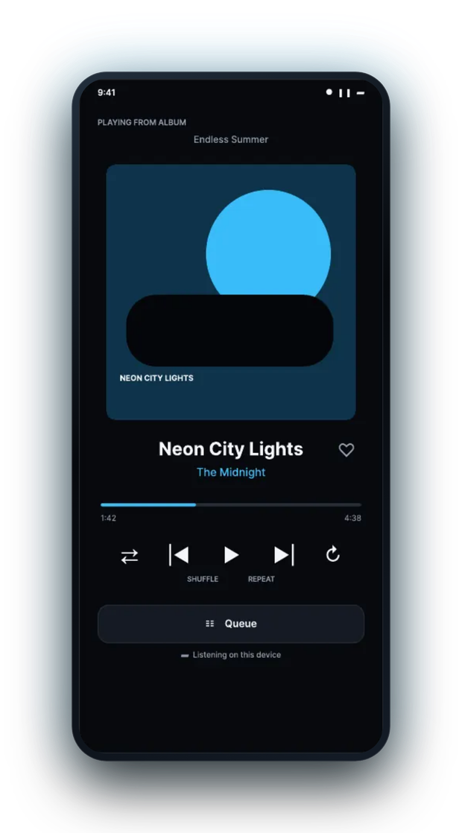
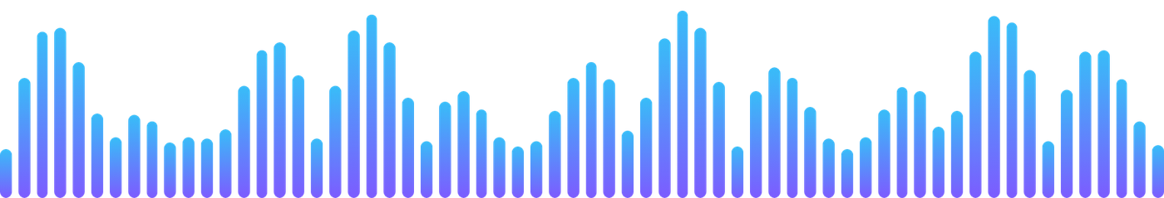
SonicFlow
01 — PROPUESTA DE PRODUCTO · V1.2 · OCTUBRE 2026
Sonido, reimaginado.
Jazz Hip Hop Electronic Classical Indie

Slide 2
La música no debería sonar a una app.
02 — LA IDEA
02
Demasiada interfaz, demasiadas decisiones y poco espacio para lo único que importa: la escucha activa.

Slide 3



Un hueco claro en la experiencia
03 — EL CONTEXTO
EL RUIDO
LA OPORTUNIDAD
Algoritmos intrusivos y saturación visual que fragmentan la atención del oyente.
Un público que valora la fidelidad, el orden y una interfaz que se retira.
03
El mercado actual prioriza el consumo rápido sobre la calidad del momento de escucha.
Crafted for enthusiasts: personas que buscan su frecuencia sin distracciones innecesarias.

Slide 4



Señal · Fuente · Flujo
04 — PRINCIPIOS
01
02
03
Señal
Fuente
Flujo
04
El cian solo aparece donde hay acción o sonido. Un piloto de precisión que guía sin deslumbrar.
El punto (◉) como origen del sonido. La pureza del altavoz y el estudio a oscuras donde nace la música.
Transiciones continuas y mini-player persistente. Nada interrumpe la conexión entre el usuario y su audio.

Slide 5
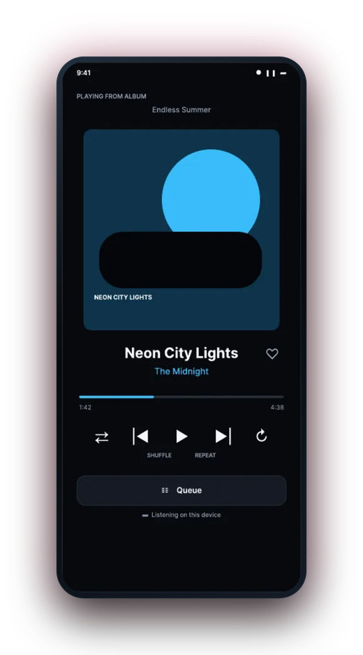
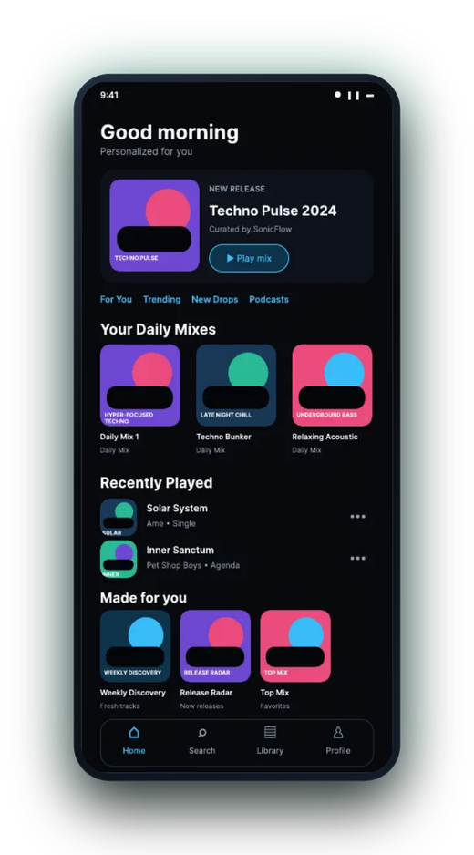
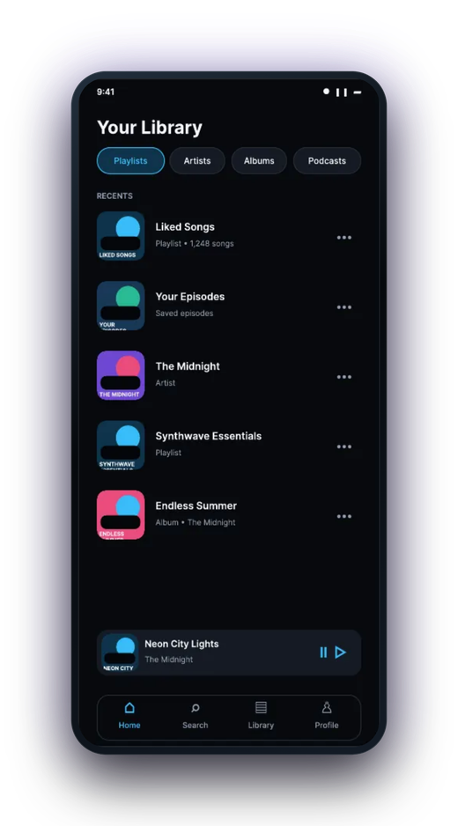
Una experiencia que se retira
05 — LA EXPERIENCIA
Descubrir HOME
Selección curada sin fricción visual.
Escuchar NOW PLAYING
Inmersión total. Controles mínimos.
Volver LIBRARY
Continuidad absoluta en cada sesión.

Slide 6



Diseñada para escuchar de verdad
06 — DISEÑO DE INTERFAZ
Jerarquía crítica
La música ocupa el 80% de la superficie visual.
80%
Cian funcional
06
Reserva del color para interacción y estado activo.
de la superficie visual es música.
Estudio oscuro
Fondos negros profundos para inmersión OLED total.

Slide 7
El valor se siente antes de explicarse
07 — FREE Y PREMIUM
CARACTERÍSTICA | SONICFLOW FREE | SONICFLOW PREMIUM
Calidad de audio | Estándar (160 kbps) | Lossless (Hi-Res Audio)
Continuidad | Con interrupciones | Flujo sin publicidad
Modo offline | — | ✓ Descargas ilimitadas
Personalización | Básica | ✓ Perfiles EQ dinámicos

Slide 8
Un sistema reconocible
08 — SISTEMA DE DISEÑO
Cian Sonic
#38BDF8
Interacción y estado activo
Negro Estudio
#07090E
Fondos para OLED
Blanco
#FFFFFF
Texto principal
Pizarra
#8B949E
Texto secundario
TIPOGRAFÍA
MOVIMIENTO
TONO DE VOZ
Aa
Inter
400 · 600 · 800
Precisión y legibilidad clínica.
120–300 ms
“Encuentra tu frecuencia”
Preciso
Inmersivo
Curvas de salida discretas y rítmicas.
Sofisticado
Cercano

Slide 9
De concepto a producto
09 — HOJA DE RUTA
FASE 01
FASE 02
FASE 03
FASE 04
Identidad y prototipado
Beta cerrada
Lanzamiento
Ecosistema
09
Definición del Sonic DNA y creación de las 18 pantallas core de la experiencia.
Despliegue para entusiastas y ajuste de microinteracciones rítmicas.
SonicFlow v1.0 disponible en iOS, Android y Web.
Integración con hardware de audio y expansión del plan Premium.

Slide 10
Encuentra tu frecuencia.
10 — SONICFLOW · 2026
Hecho para quien escucha de verdad.

